Slide 1

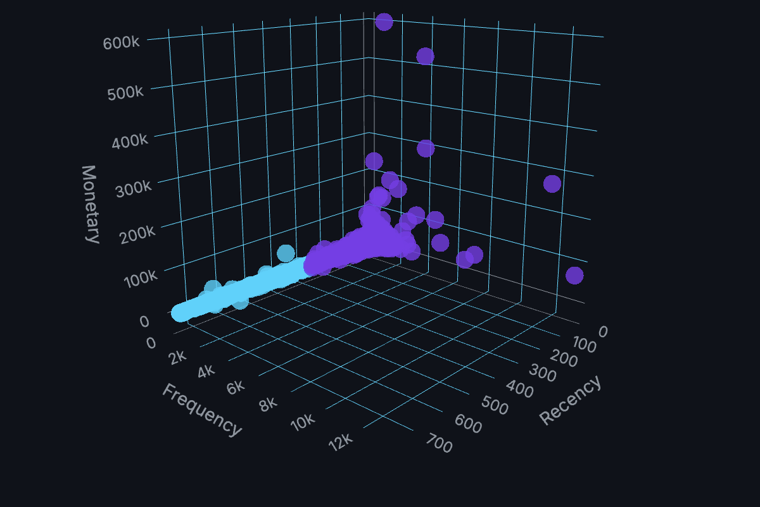
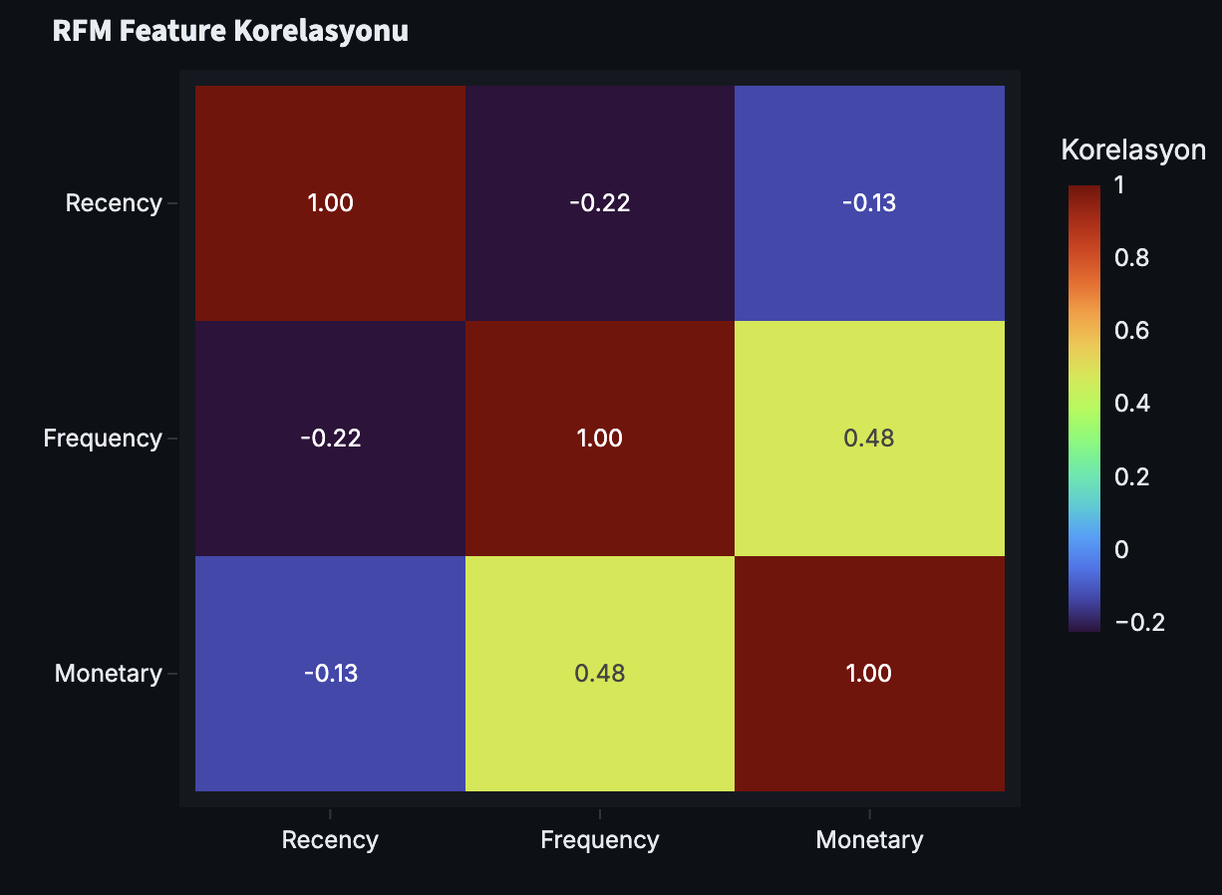
Pamukkale Üniversitesi
TezNo: YZ - 1
Bulanık K-means ile Müşteri
Davranış Tahmini
Enes Kuzu, Mahmut Muzaffer Şahin -- Mentor: Assoc.Prof.Dr. Emre Çomak
Tezin Amacı
Bu çalışmanın amacı, müşteri satış ve etkileşim verilerini analiz ederek web tabanlı bir müşteri segmentasyonu ve karar destek sistemi geliştirmektir. Sistem, RFM/PRM metriklerini kullanarak müşteri davranışlarını sayısal hale getirmekte ve Fuzzy C-Means algoritması ile müşterileri farklı segmentlere ayırmaktadır. Üyelik derecelerine dayalı bu yaklaşım, müşterilerin davranışlarını daha esnek ve gerçekçi biçimde değerlendirmeyi sağlar. Geliştirilen uygulama; CSV veri yükleme, sütun eşleştirme, optimal küme seçimi, 2D/3D görselleştirme ve segment bazlı aksiyon önerileri ile pazarlama süreçlerinde veri odaklı karar almayı desteklemektedir.
Sonuçlar ve Genel Değerlendirme
Proje sonucunda, CSV formatındaki müşteri verilerini analiz ederek RFM/PRM metrikleri üzerinden segmentasyon yapabilen interaktif bir web tabanlı karar destek sistemi geliştirilmiştir. Sistem, Fuzzy C-Means algoritması ile müşterilerin farklı segmentlere olan üyelik derecelerini hesaplamakta ve klasik kesin kümeleme yöntemlerine göre daha esnek bir değerlendirme sunmaktadır. Uygulama; optimal küme sayısını belirleme, 2D/3D görselleştirme, segment dağılımı, küme merkezleri, model güveni ve müşteri bazlı öneri çıktıları gibi sonuçları kullanıcıya sunmaktadır. Elde edilen segmentler sayesinde işletmeler; sadık müşteriler, riskli müşteriler, yeni müşteriler ve yüksek potansiyelli müşteri grupları için daha hedefli pazarlama stratejileri geliştirebilmektedir.
Poster A1 ebadında (594 x 841mm) olmalı ve Dikey yönde hazırlanmalıdır. Poster, 2-3 metreden açık ve net olarak okunacak şekilde hazırlanmalıdır. Şablonda yer alması gereken ve üst bilgi olarak sunulan zorunlu alanları tamamlayıp poster tasarımını istediğiniz temada hazırlayabilirsiniz. Posterinizde tez çıktılarına ait görsellere de yer veriniz. Poster çıktısını almadan önce şablondaki açıklama bölümlerini silmeyi unutmayınız.
Materyal & Yöntem
CSV satış verileri kullanılmış; müşteri ID, işlem tarihi, miktar ve fiyat/tutar alanları analiz edilmiştir. Veri ön işleme aşamasında eksik/hatalı değerler düzenlenmiş ve müşteri bazında RFM metrikleri hesaplanmıştır. Metrikler StandardScaler ile normalize edilerek Fuzzy C-Means algoritmasına aktarılmıştır. Optimal küme sayısı FPC, Partition Entropy ve Xie-Beni indekslerinden oluşturulan hibrit skor ile belirlenmiştir. Her müşteri için üyelik derecesi, final skor, segment etiketi ve aksiyon önerileri üretilmiştir. Sonuçlar 2D/3D grafikler ve tablo çıktılarıyla görselleştirilmiştir.
Tez Çıktıları
Geliştirilen sistem, kullanıcıların satış verilerini yükleyerek teknik kod bilgisi gerektirmeden müşteri segmentasyonu yapabilmesini sağlamaktadır. Sistem çıktıları arasında müşteri kümeleri, üyelik dereceleri, RFM metrikleri, korelasyon grafikleri, 2D/3D dağılım grafikleri ve segment bazlı aksiyon önerileri yer almaktadır. Bu çıktılar sayesinde işletmeler; sadık müşterileri, yeni müşterileri, potansiyel sadık müşterileri, kaybedilme riski olan müşterileri ve düşük değerli müşteri gruplarını kolaylıkla analiz edebilmektedir.
Uygulama Özellikleri ve Ek Bilgiler
Web tabanlı yapı sayesinde kullanıcılar kod yazmadan analiz yapabilir. CSV/TXT/TSV veri yükleme ve sütun eşleştirme özellikleri sunulmuştur. Her müşteri için segment etiketi, üyelik derecesi, final skor ve öneri listesi üretilmiştir. Sonuçlar interaktif grafiklerle gösterilmiş ve CSV formatında dışa aktarılabilir hale getirilmiştir. Sistem, RFM ve PRM veri yapılarına uyarlanabilir şekilde geliştirilmiştir. Kaynak kodlar GitHub üzerinde sürüm kontrollü olarak yönetilmiştir.

